Slide 1
第7次课
期货期权ABC

Slide 2
期货期权行情软件
建议同学们下载安装
文华财经 随身行 APP

Slide 3
2020年，见证历史
原油行情，见证美油期货价格为负
（文华财经：美油 纽约NYMEX；布油 欧洲ICE）
美油 WTI 2005合约最终交割价格 - 37.63美元

Slide 4
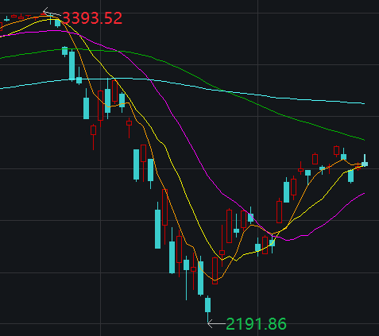
SP500——杀人的K线图
今日暴跌、明日暴涨
杀完多头杀空头

Slide 5
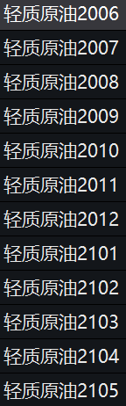

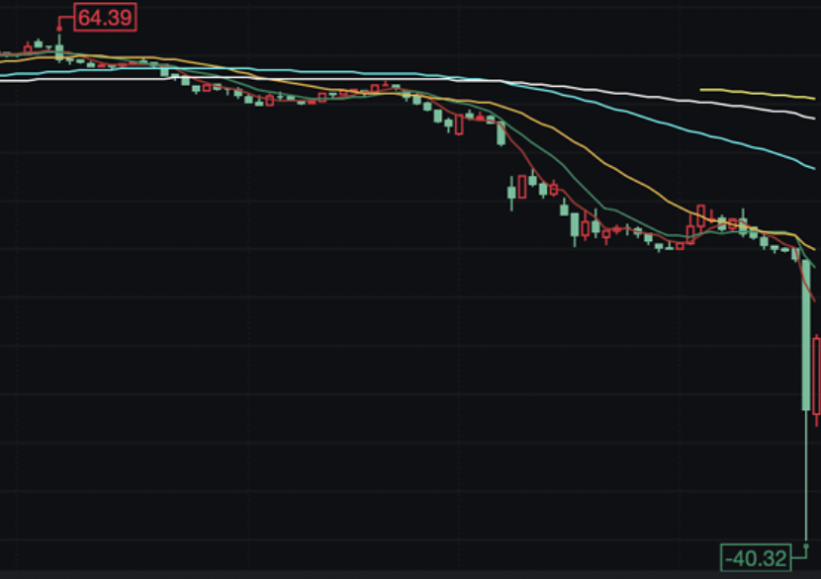
原油市场——
这次被割韭菜的是中国银行
美油WTI 2005合约

Slide 6
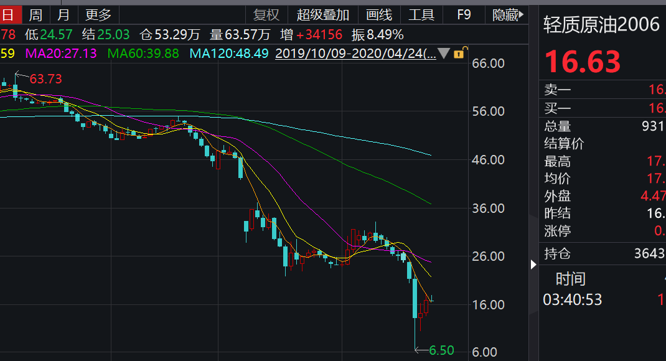
美油WTI 2006合约

Slide 7
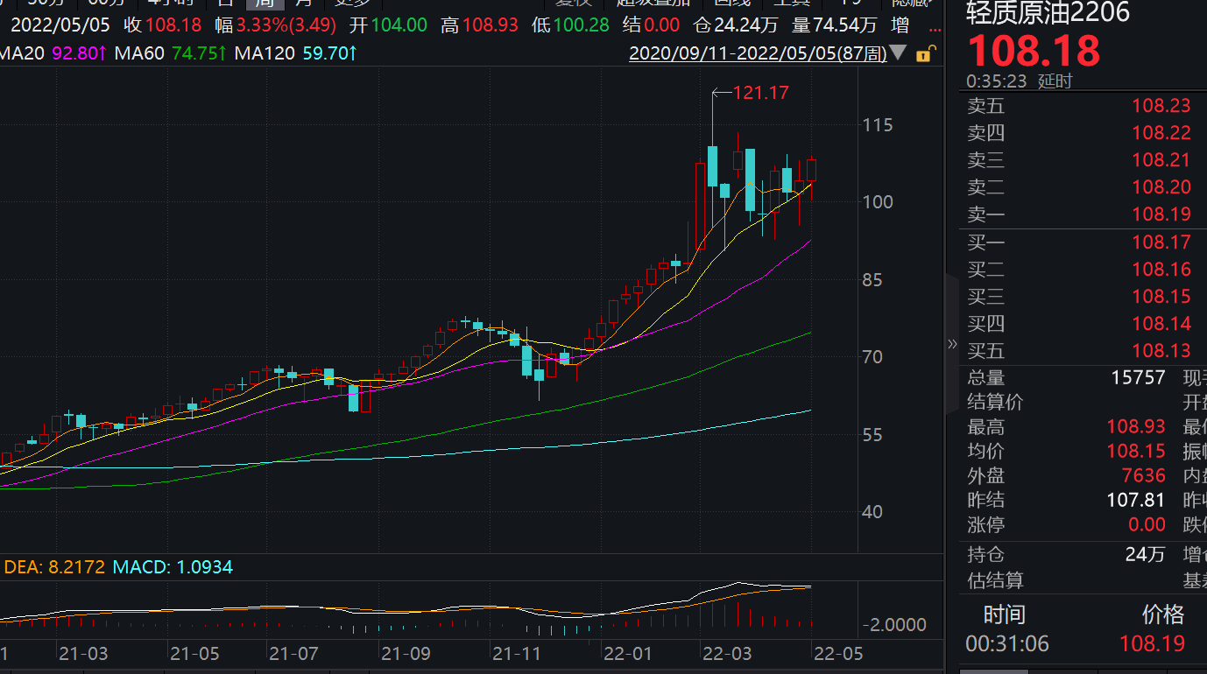
美油WTI 2206合约

Slide 8
2020年3月与4月
原油价格波动非常剧烈
如果有人能够准确预测原油价格，将要下跌时做空，将要上涨时做多，两个月时间足够成为世界首富
然而，基本没有人能够预测原油价格的波动趋势，投机者损失惨重
美油与布油2005合约大幅度下跌，杀死多头；假如多转空，做空2006合约，23日以来暴涨，又杀死空头。
期货市场的投机者就是要预测期货价格的变动方向与幅度，然而，预测极为困难，期货投机者亏损比率远高于炒股亏损比率

Slide 9
期货合约多头与空头利润分析
多头：到期时一手交钱一手拿货（假如实物交割）
净利润 = 标的资产的市场价格 – 支付的钱
空头：到期时一手收到钱一手给对方货（假如实物交割）
净利润 = 收到的钱 – 标的资产的市场价格

Slide 10
妖镍的故事
青山与“妖镍” | 期货市场的恩恩怨怨
武闯辉 宁波凯通国际贸易有限公司
2022-03-13 16:33
https://mp.weixin.qq.com/s/MdIJjC9CdvkfL0RrmgCt7w

Slide 11
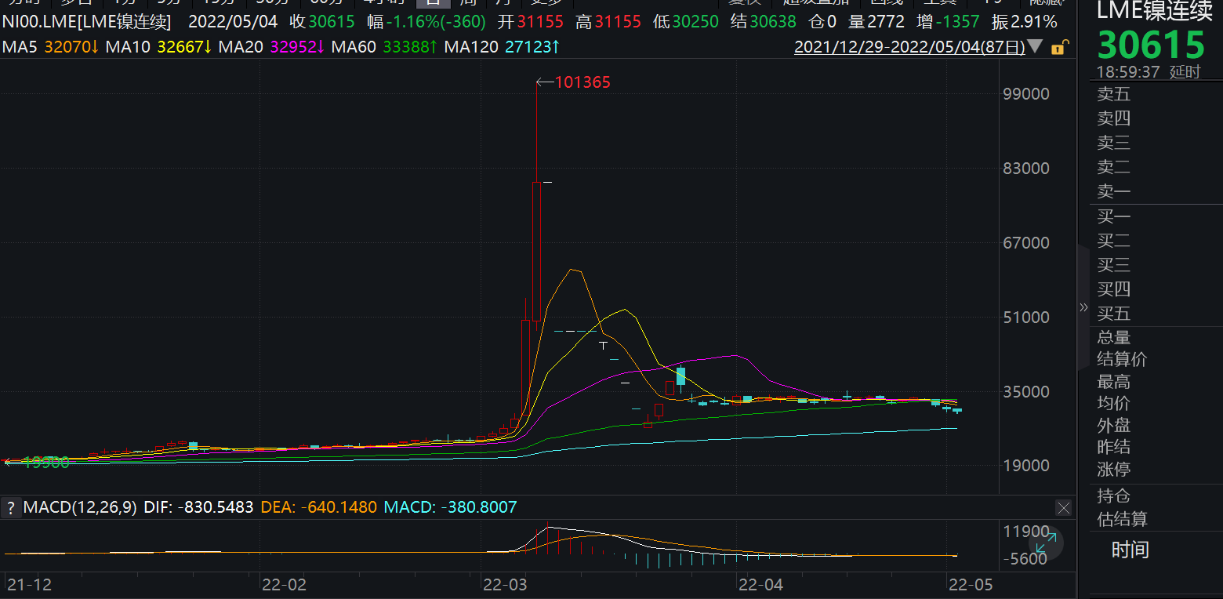

Slide 12
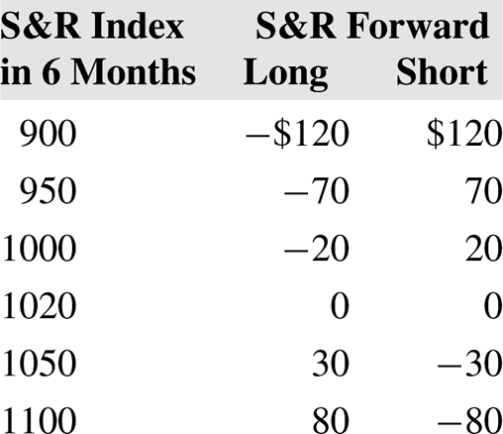
S&R 500远期合约，标的资产为S&R 500指数，6个月到期，合约价格=1020，现金结算.
多头到期损益 = 6个月后的S&R500指数 – 1020
空头到期损益= 1020 - 6个月后的S&R500

Slide 13
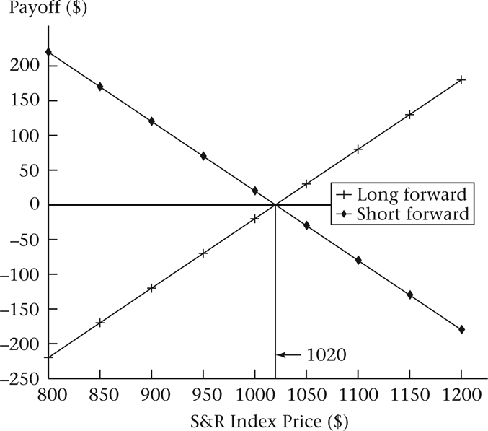
远期或期货合约到期时收益图
S&R 500 股指期货合约到期时多头和空头的收益图.

Slide 14
期货多头例子（1）
北美原油2005合约（北京时间2020.4.21凌晨2点30为最后交易时间），最后确认交割价格 – 37.63美元（历史首次，活久见！）
假定某投机者在3月份进入该期货合约多头，买入1手（1000桶），价格25美元每桶，然后一直持有该合约到期，到期时
实物交割：付出25,000美元；获得1000桶原油，价值- 37,630美元。净亏损 62,630美元。（该合约交割油库在美国内陆，不便于外国投资者实物交割）
现金交割：保证金账户直接扣款 62,630美元

Slide 15
期货空头例子（1）
北美原油2005合约（北京时间2020.4.21凌晨2点30为最后交易时间），最后交割价格 – 37.63美元
假定某投机者在3月份进入该期货合约空头，做空1手（1000桶），价格25美元每桶，然后一直持有该合约到期，到期时
实物交割：支付1000桶原油，价值- 37,630美元；收到25,000美元。净利润 62,630美元。
现金交割：保证金账户直接增加 62,630美元

Slide 16
期货多头例子（2）
面包师11月24日进入小麦期货合约多头，期货价格每蒲式耳2美元，总共买入10万蒲式耳，交割时间为12月24日。假定采用现金交割方式。到期时，面包师在期货合约的净利润：
如果小麦价格为1.5美元每蒲式耳，应收 – 应付 = (1.5 – 2)*10万 = - 5万
如果小麦价格为2美元每蒲式耳，应收 – 应付 = (2 – 2)*10万
= 0
如果小麦价格为2.5美元每蒲式耳，应收 – 应付 = (2.5 – 2)*10万 = 5万

Slide 17
期货空头例子（2）
农场主11月24日进入小麦期货合约空头，期货价格每蒲式耳2美元，总共卖出10万蒲式耳，交割时间为12月24日。假定采用现金交割方式。到期时，农场主在期货合约的净利润：
如果小麦价格为1.5美元每蒲式耳，应收 – 应付 = (2 – 1.5)*10万 = 5万
如果小麦价格为2美元每蒲式耳，应收 – 应付 = (2 – 2)*10万
= 0
如果小麦价格为2.5美元每蒲式耳，应收 – 应付 = (2 – 2.5)*10万 = -5万

Slide 18
欧式看涨期权买方的权利
在未来特点的时间（到期日）；
以确定的价格（敲定价（strike price)或执行价（exercise price))；
事先确定的数量（合约规模）；
来购买标的资产的权利
为了获得这种权利，需要支付看涨期权金

Slide 19
欧式看跌期权买方的权利
在未来特点的时间
以确定的价格
事先确定的数量
出售标的资产
为了获得这种权利，需要支付看跌期权金

Slide 20
期权买方和卖方的关系
买方支付期权金获得权利；卖方获得期权金，必须执行义务
二者是一种零和博弈

Slide 21
欧式看涨期权多头的损益分析
为简化起见，假定利率为0
看涨期权：期权费3元，期限1年，执行价格80元，多头有权利在1年后以80元买入股票
一年后
股价0元，放弃行权，亏损3元期权费，净利润=-3；
股价75元，放弃行权，亏损3元期权费，净利润=-3 ；
股价83元，以80元买入股票，净利润 = 83 – 80 – 3 =0；
股价88元，以80元买入股票，净利润 = 88 – 80 – 3 =5；

Slide 22
买入一份欧式看涨期权
执行价格 K = $80
+1
0
利润
$5
K = $80
0
看涨期权金
$83
$88
S_{T}
-$3

Slide 23
欧式看跌期权多头的损益分析
为简化起见，假定利率为0
看跌期权：期权费2元，期限1年，执行价格70元，多头有权利在1年后以70元卖出股票
一年后
股价0元，以70元卖出股票， 净利润 = 70 – 0 – 2=68 ；
股价68元，以70元卖出股票， 净利润 = 70 – 68 – 2 =0 ；
股价70元，以70元卖出股票， 净利润 = 70 – 70 – 2 = -2；
股价88元，放弃行权， 亏损2元期权费，净利润 =-2；

Slide 24
买入一份欧式看跌期权
行权价K = $70
-1
0
Profit
$3
$68
0
Put
premium
$65
K = $70
S_{T}
-$2

Slide 25
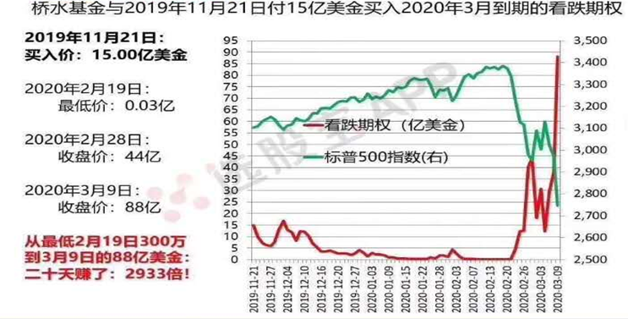
期权的高杠杆效应

Slide 26
靠运气赚的钱，凭实力亏回去
有一个期权合约，叫50ETF购2月2800
有一种涨幅，叫一天192倍
有一种跌幅，叫一天亏91.74%

Slide 27
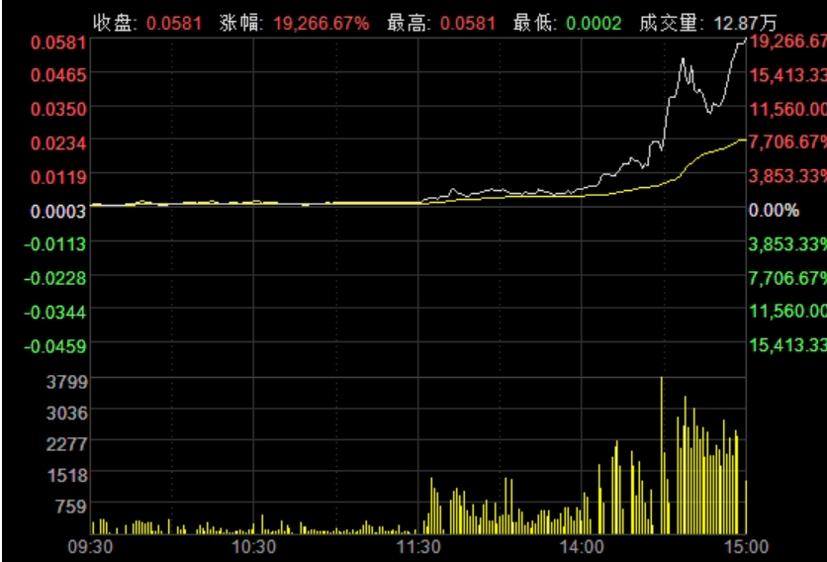
“50ETF期权购2月2800”合约
2019.2.27到期
2019.2.25暴涨192倍

Slide 28
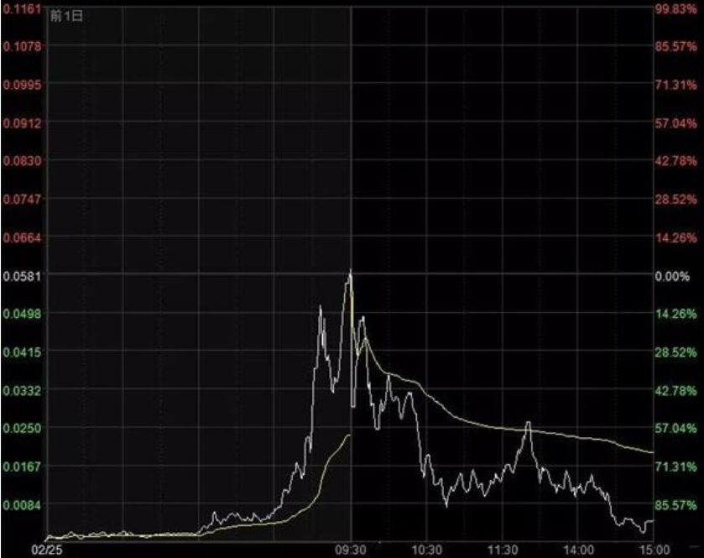
“50ETF期权购2月2800”合约
2019.2.27到期
2019.2.26暴跌91.74%

Slide 29
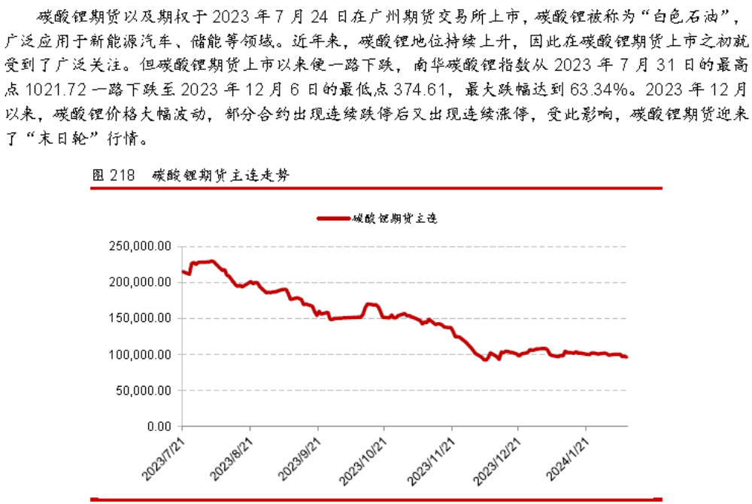
碳酸锂期权上演末日轮，卖方遭遇尾部风险

Slide 30
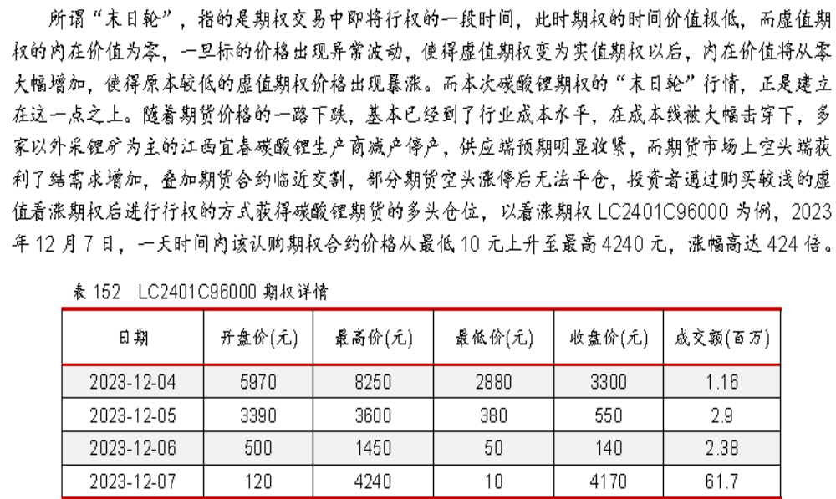
末日轮：一天最大波动幅度424倍！

